Slide 1
3. PSYCHOLOGICKÉ VYŠETŘOVACÍ METODY,
PRÁVNÍ PŘEDPISY PRO PSYCHICKY NEMOCNÉ

Slide 2
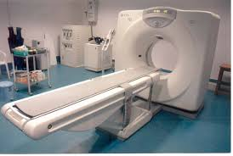
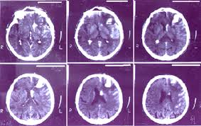
Psychiatrické vyšetřovací metody
Elektroencefalografie (EEG).
Počítačová tomografie (CT).
Magnetická rezonance.
Rozbor mozkomíšního moku.

Slide 3
Psychologické diagnostické metody
Validita (platnost) metody – metoda měří to, co od ní očekáváme.
Reliabilita (spolehlivost) metody – naměřená data jsou při opakovaných měřeních u téže osoby stále stejná.
I. Klinické metody
pozorování
rozhovor
anamnéza
analýza spontánních produktů

Slide 4
II. Testové metody
A. Výkonové testy
testy inteligence (Ravenovy progresivní matice, Kohsovy kostky, WAIS, WISC)
testy paměti a pozornosti
zkoušky kreativity (Torranceho figurální test tvořivého myšlení)
zkoušky parciálních a kombinovaných schopností (zkouška laterality)
testy technických schopností
zkoušky verbálních a matematických schopností (číselné řady, doplňování vět)
testy uměleckých schopností
testy organicity (organického poškození CNS)
testy vědomostí
B. Testy osobnosti
projektivní testy (verbální – Rorschachův test, Tematický apercepční test, grafické – kresba postavy, kresba stromu)
testy volby (Lüscherův test)
objektivní testy osobnosti (Stroopův Color-Word Test)
dotazníky (MMPI, 16PF, NEO-PI)
posuzovací stupnice
III. Přístrojové metody

Slide 5
I. Klinické metody
a) Anamnéza
Rodinná anamnéza.
2. Osobní anamnéza
Raný vývoj.
Škola a zaměstnání.
Sociální situace.
Somatická onemocnění
Sexuální anamnéza.
Manželská/ partnerská anamnéza .
Osobní charakteristika .
Návyky.
Trestná činnost.
3. Nynější onemocnění
Spontánní výpověď pacienta o potížích.
Odpovědi na cíleně zaměřené otázky.
Pozorování chování pacienta, jeho gest a mimiky.

Slide 6
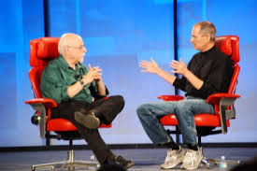
b) Rozhovor
poskytuje informace, které pozorováním nezískáme.
Typy rozhovorů z hlediska cíle:
diagnostický
terapeutický
výzkumný
Poradenský
Diagnostický rozhovor
standardizovaný – podle předem daného schématu.
částečně standardizovaný – stanoven záměr a cíl rozhovoru.
volný – prostředky k dosažení cíle nejsou stanoveny.
Fáze rozhovoru
Úvodní fáze.
Jádro rozhovoru:
postup od obecnějšího ke konkrétnějšímu,
od jednotlivostí k obecnějším výpovědím,
od běžných, méně osobních údajů k intimnějším.
Závěr rozhovoru.

Slide 7
Typy otázek:
Uzavřené.
Otevřené
Přímé
Nepřímé (nedirektivní).
Projektivní – identifikace s jinými lidmi.
Techniky aktivního naslouchání:
Klarifikace – pomoc v objasnění toho, co bylo řečeno.
Parafrázování – souhrn sděleného.
Zrcadlení pocitů – zpětná vazba.
Uznání významu druhého – jeho pocitů a problémů.

Slide 8
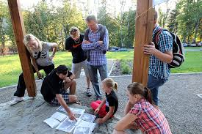
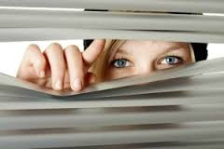
c) Pozorování
Před pozorováním je třeba stanovit, co, proč a jak chceme pozorovat.
Volné pozorování (orientační).
Pozorování záměrné (systematické, kontrolované).
Další typy pozorování:
Dlouhodobé x krátkodobé.
Přímé x nepřímé.
Zúčastněné x nezúčastněné.
Výhody pozorování – dává informace jinak těžce získatelné, není třeba pomůcek.
Nevýhody pozorování – zachytíme jen to, co je vyjádřeno verbálními a motorickými projevy.

Slide 9
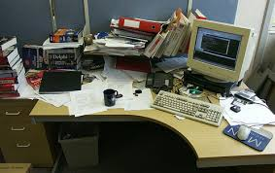
d) Analýza spontánních produktů
Stopa činnosti – nezáměrná.
Výsledek činnosti – záměrný.

Slide 10
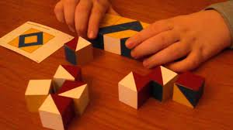
II. Testové metody
Výkonové testy
Testy inteligence
Ravenovy progresivní matice
Kohsovy kostky

Slide 11
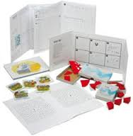
c) Wechslerovy inteligenční testy
WAIS-IV (Wechsler Adult Inteligence Scale), WISC-IV (Wechsler Inteligence Scale for Children)
1. Subtesty verbální části:
Informace.
Porozumění
Čísla
Počty
Podobnosti.
Slovník
2. Subtesty performační části:
Uspořádávání obrázků.
Doplňování obrázků.
Kostky.
Skládání.
Symboly.

Slide 12
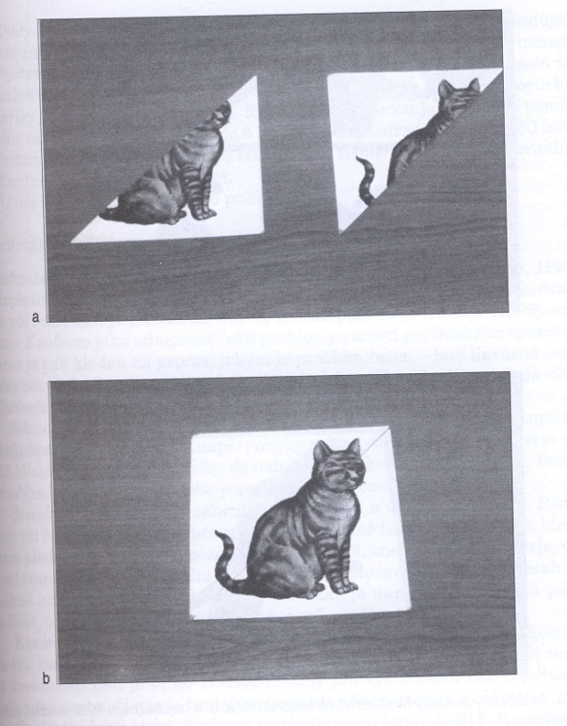
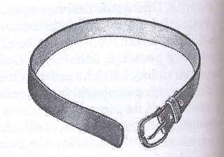
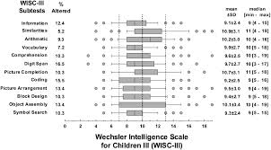

Slide 13
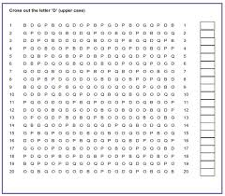
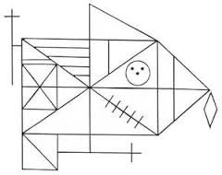
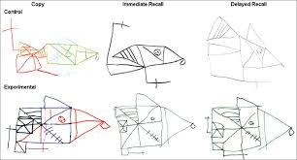
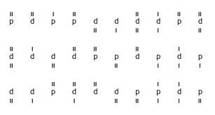
2. Testy paměti a pozornosti
Test pozornosti D2
Přeškrtat všechny d se dvěma čárkami.
b) Bourdonova metoda
Zaškrtávat vybrané značky.
c) Test neverbální paměti – Rey-Osterriethova komplexní figura
Zapamatovat si co nejvíce z obrazce z 18 prvků.

Slide 14
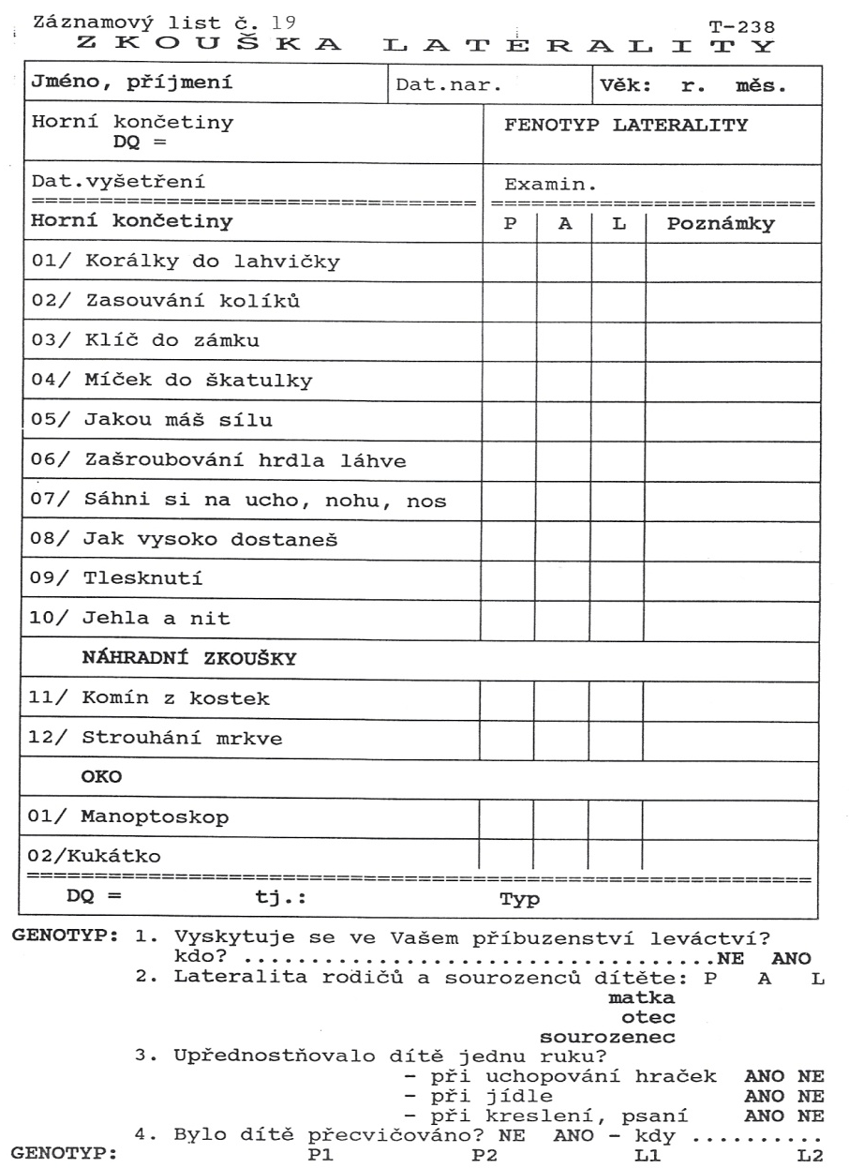
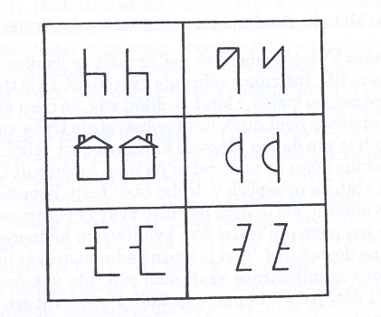
3. Zkoušky parciálních a kombinovaných schopností
a) Diagnostika laterality
Test podle Matějčka a Žlaba.
b) Edfeldtův reverzní test
Rozlišovat obrácené
a zrcadlově otočené tvary.

Slide 15
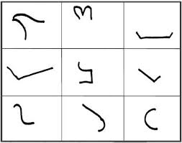
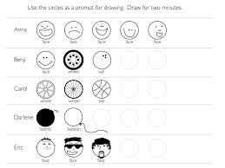
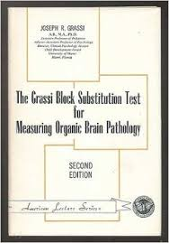
4. Zkoušky kreativity
Torranceho figurální test tvořivého myšlení
Tvoření obrázku.
Neúplné figury.
Opakované figury.
5. Testy organicity
Narušení orientace.
Postižení intelektových funkcí.
Labilita a oploštělost emocí.
Grassiho test organicity

Slide 16
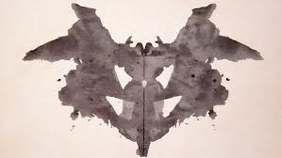
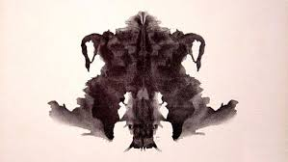
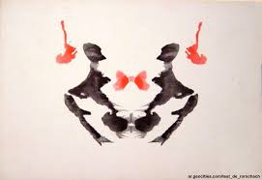
B. Testy osobnosti
1. Projektivní metody
Člověk odpovídá podle smyslu, který pro něho tato situace má.
a) Projektivní testy verbální
Rorschachův test
Používá se především pro diagnostiku organických poškození a psychotických onemocnění.

Slide 17
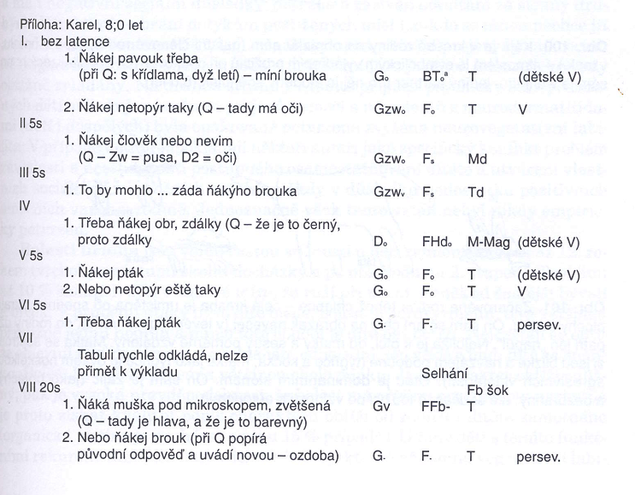

Slide 18
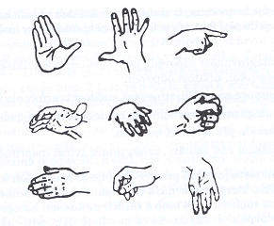
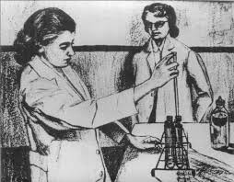
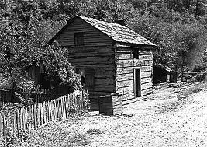
Tematický apercepční test
Test tvoří 31 obrázků, na kterých jsou méně strukturované (nejednoznačné) situace.
Test ruky
10 karet, na nich je lidská ruka v nějaké poloze: Co asi může dělat tato ruka?

Slide 19
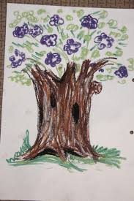
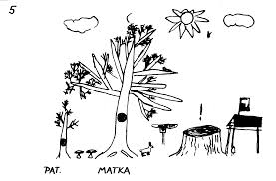
b) Projektivní testy grafické
Kresba postavy
Úkolem je do levé poloviny nakreslit lidskou postavu a na druhou stranu nakreslil osobu opačného pohlaví.
Test kresby stromu
nakreslit jakýkoli nejehličnatý strom – strom je ideální nositel projekce.
Test tří stromů.
Test Dům–Strom–Člověk.

Slide 20
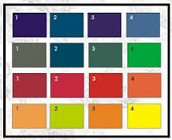
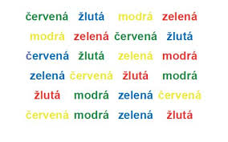
2. Testy volby
Lüscherův barvový test
Barevné karty se rozloží a proband je vybírá, podle toho, jak se mu líbí.
3. Objektivní testy osobnosti
Stroopův Colour Word Test
Pro zjišťování odolnosti vůči psychické zátěži.

Slide 21
4. Dotazníkové metody
Dotazníky obsahují několik set položek (většinou od 250 do 550 tvrzení), na něž proband odpovídá „souhlasím, nesouhlasím, nevím“.
Výhody dotazníkových metod:
Převážně jednoduchá a rychlá administrace a rychlé vyhodnocení výsledků.
Nevýhody dotazníkových metod:
Diagnostická hodnota závisí na schopnosti introspekce.

Slide 22
a) Eysenckovy dotazníky
Eysenck Personality Inventory (EPI), Eysenck Personality Questionnaire (EPQ) – česky DOPEN.
Dotazníky jsou založeny na popisu čtyř faktorů:
Extraverze
Introverze
Neuroticismus
Psychoticismus.
b) Cattellův šestnáctifaktorový dotazník (16 PF)
Primární faktory – vřelost, emocionální stabilita, uzavřenost, dominance, živost, otevřenost ke změnám, perfekcionizmus, senzitivita .
c) Minnesota Multiphasic Personality Inventory (MMPI)
Hodnocení klinických škál – například deprese, paranoidita, schizofrenie, sociální introverze x extraverze, maskulinita – femininita.

Slide 23
d) NEO osobnostní inventáře – BIG FIVE
Pět základních dimenzí osobnosti:
OPENNESS – Otevřenost vůči zkušenosti .
CONSCIOUSNESS – Svědomitost.
EXTRAVERSION – Extraverze.
AGREABLENESS – Přívětivost .
NEUROTICISM – Neuroticismus.
NEO Personal Inventory (NEO–PI)

Slide 24
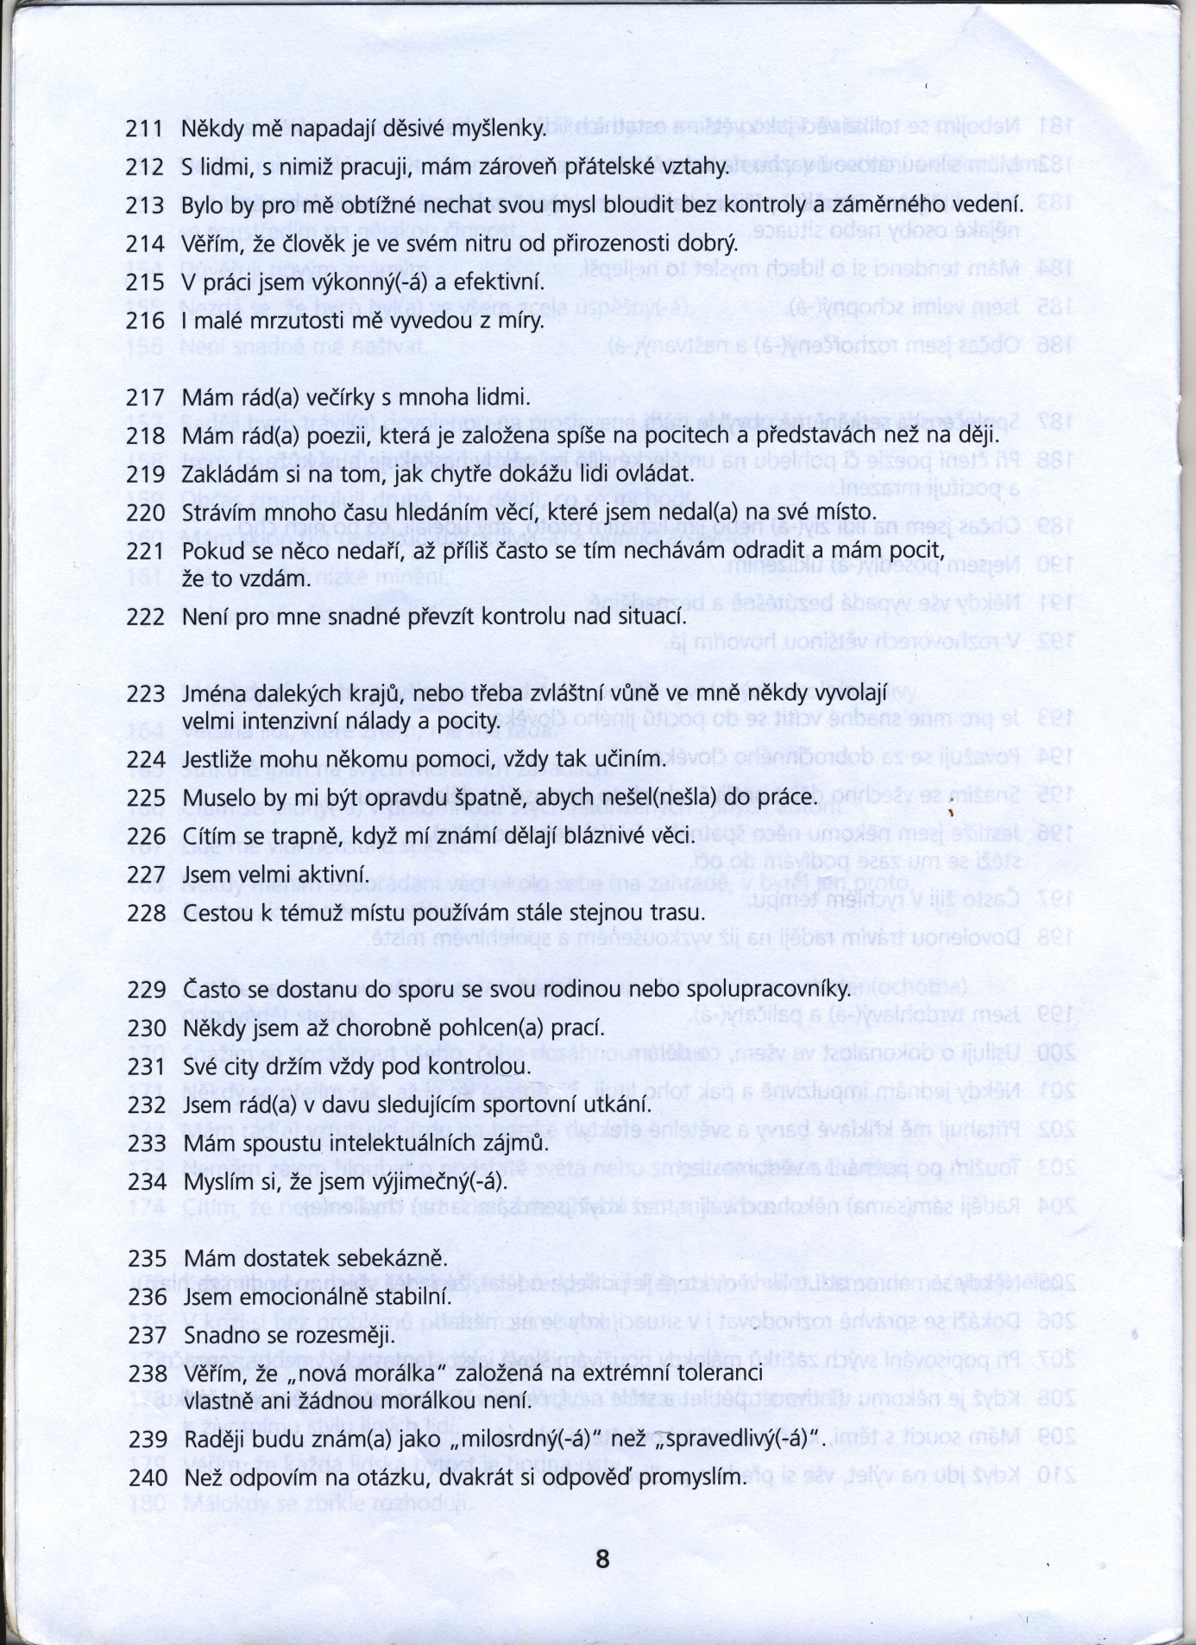
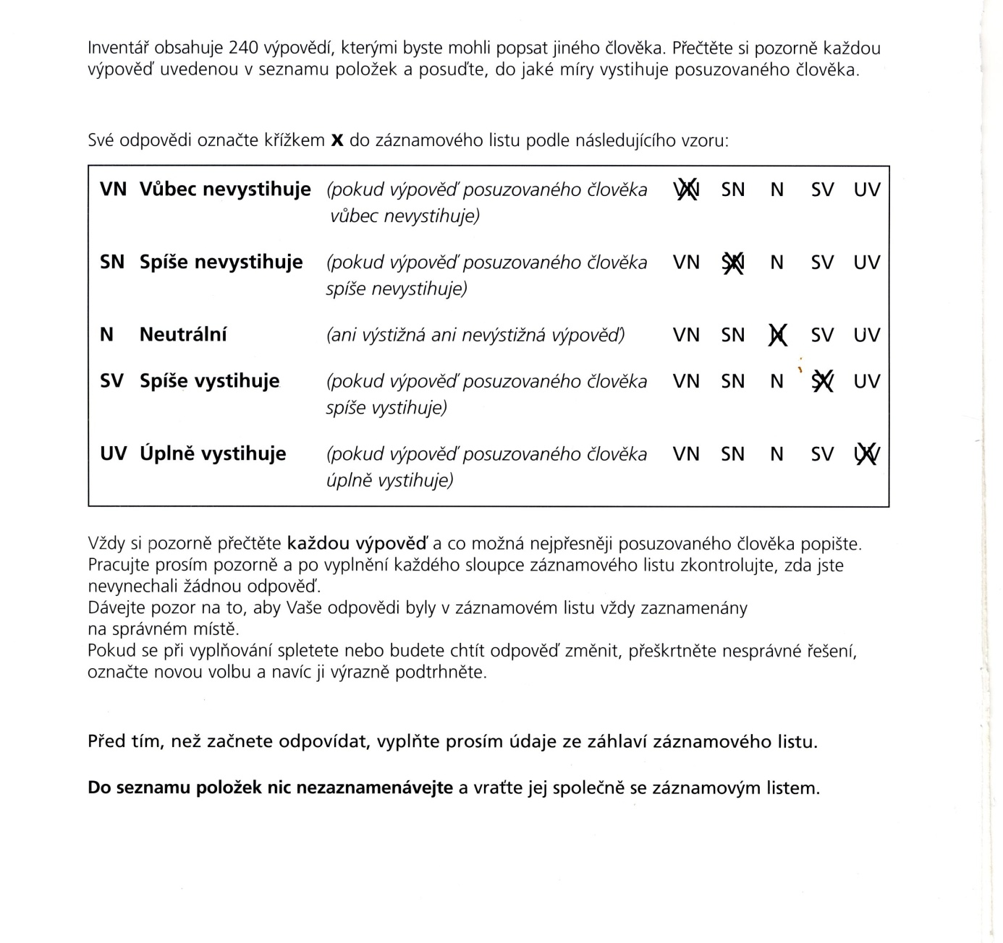

Slide 25
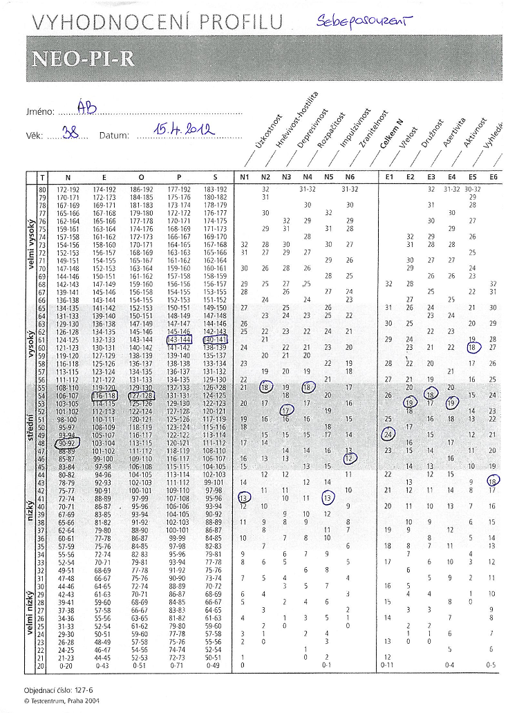
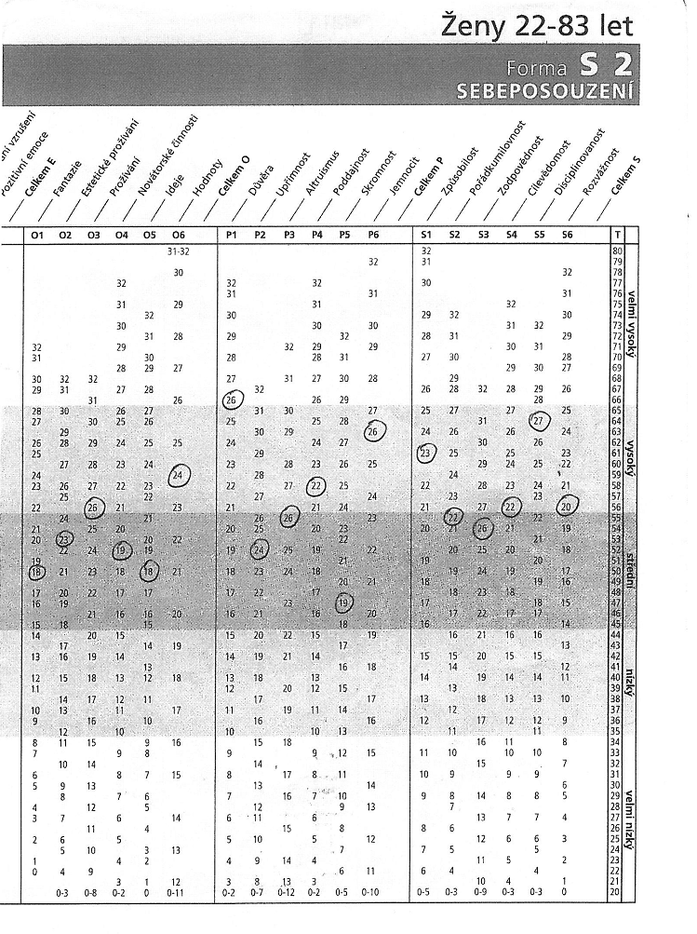

Slide 26
5. Posuzovací stupnice (škály)
Jedná se o rozhovory psychologa s pacientem, kdy psycholog zaznamenává pacientovy odpovědi týkající se projevů nemoci – popis symptomů.
Zhodnocení průběhu a výsledků léčby.
Například škály pro hodnocení symptomů schizofrenie, deprese a mánie.

Slide 27
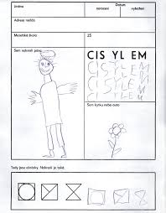
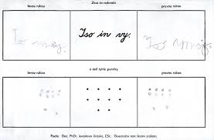
Specifické metody pro vyšetření dětí
a) Vyšetření školní zralosti
Jiráskova verze Kernova testu:
kresba mužské postavy,
napodobení psacího písma,
nakreslení struktury bodů podle předlohy.

Slide 28
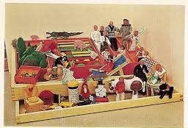
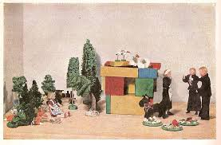
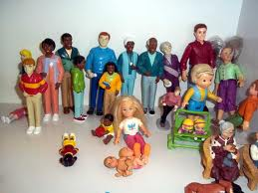
b) Scénotest
Dítěti postavilo nějakou scénu ze života své rodiny – například „jak slavíme Vánoce“.
c) Test světa
Dítěti je předložena sada miniaturních hraček (domy, stromy, ploty, auta, zvířata, lidi) a má postavit cokoliv, co bude chtít.

Slide 29
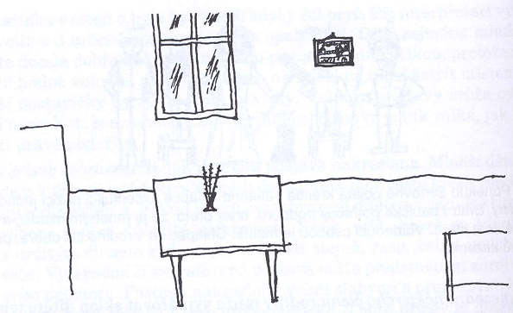
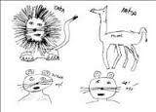
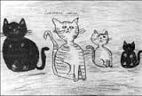
d) Kresba rodiny
Zadání: „Nakresli obrázek, který by vyjadřoval život celé vaší rodiny.“
e) Kresba začarované rodiny
Zadání: „Nakresli, jak by to vypadalo, kdyby přišel kouzelník a jednotlivé členy rodiny začaroval do zvířat.“

Slide 30
Právní předpisy týkající se osob s duševním onemocněním
Výkony bez souhlasu nemocného – převzít nemocného do ústavní péče, pokud osoba jevící známky duševní poruchy nebo intoxikace ohrožuje sebe či své okolí.
Pokud zdravotnické zařízení převezme nemocného do ústavní péče bez jeho souhlasu, musí hospitalizaci hlásit do 24 hodin soudu.
Pokud se v průběhu ústavní léčby duševní stav pacienta zlepší natolik, že již není nebezpečný sobě či okolí, potom ho již nelze dále nedobrovolně v ústavu držet.

Slide 31
Ochranná léčba
Ochranné léčení je povinné léčení uložené soudem pachateli trestného činu, který trpí duševní poruchou.
Duševní porucha vedla k vymizení schopnosti pachatele rozpoznat, jaké jednání je nebezpečné pro společnost (rozpoznávací schopnosti) nebo k vymizení schopnosti zdržet se takového protispolečenského jednání (ovládací schopnosti).
Soud ukládá různé druhy ochranných léčení (psychiatrické, sexuologické, protialkoholní, protitoxikomanické).

Slide 32
Řízení o způsobilosti k právním úkonům
Návrh na zahájení řízení může podat státní orgán, zdravotnické zařízení, orgány sociální péče, procesně způsobilá osoba.
Osoby zbavené nebo omezené ve způsobilosti mají soudem určeného opatrovníka.
Osoba zbavená způsobilosti k právním úkonům nemůže činit žádné právní úkony.
Nezpůsobilost k právním úkonům nevylučuje způsobilost k protiprávním úkonům (trestní odpovědnost).
Osoba omezená ve způsobilosti k právním úkonům není způsobilá k těm majetkoprávním a pracovně právním úkonům, které jsou v rozsudku taxativně vymezeny.

